Slide 1
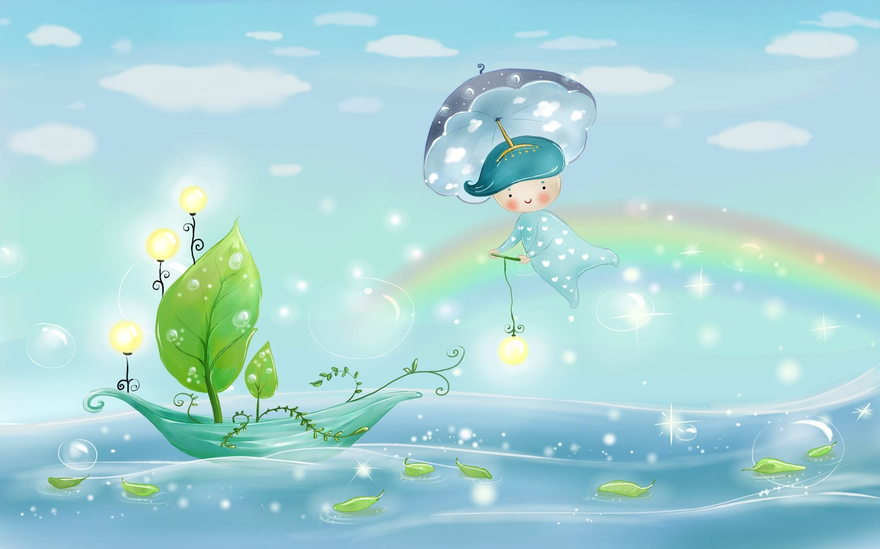
Познавательный проект на тему:
«Чудесные превращения капельки» в подготовительной группе «Солнышко»
МУНИЦИПАЛЬНОЕ АВТОНОМНОЕ ДОШКОЛЬНОЕ ОБРАЗОВАТЕЛЬНОЕ
УЧРЕЖДЕНИЕ ДЕТСКИЙ САД №18
Руководитель:
Воспитатель группы компенсирующей направленности: Жбанова М.Б.
2020г.

Slide 2


«Чудесные превращения капельки»
Тип проекта: познавательно-исследовательский.
Сроки: Среднесрочный (3 месяца).
Участники: дети, воспитатель, логопед, родители.
Реализация проекта «Чудесные превращения капельки» осуществляется в процессе организации совместной деятельности взрослых и детей. Организация деятельности проходит в форме партнерства взрослого и ребенка, что способствует развитию у ребенка активности, самостоятельности, умению принять решение, пробовать делать что-то, не боясь, что получится неправильно, вызывает стремление к достижению результата, способствует эмоциональному комфорту, развитию социальной и познавательной деятельности.

Slide 3

Актуальность проекта
Проблема ухудшения экологической обстановки в современном мире требует от людей понимания сложившейся ситуации и бережного отношения к природе. Загрязнение почвы, воды и воздуха, вырубка лесов, нецелесообразное пользование природными ресурсами – все это ведет к резкому ухудшению не только природы в целом, а и ухудшению здоровья каждого человека, в частности.
Современное содержание воспитательно-образовательной работы с детьми дошкольного возраста предполагает гуманизацию всего педагогического процесса. Огромная роль в организации этой проблемы отводят экологическому образованию детей. Кроме того, экологическое образование детей – это огромный потенциал их всестороннего развития. Формирование у детей знаний о различных явлениях окружающей природы должно сочетаться с пониманием ценности природы для общества и человека, с овладением норм поведения в природной среде. Это достигается путем решения задач воспитания экологической культуры дошкольников.
Экологическое воспитание — это долгий путь формирования правильного отношения к природе. Понимание элементарных связей, существующих в природе, чувство сопереживания всему, восприятие красоты природы – вот составляющие экологической культуры. Сегодня особенно необходимо формировать у детей навыки бережного отношения к природе, научить бережно и экономно относиться к воде. Обратить внимание на то, что даже такой привычный объект, как вода, таит в себе много неизвестного. Все это подчеркивает актуальность данного проекта.

Slide 4

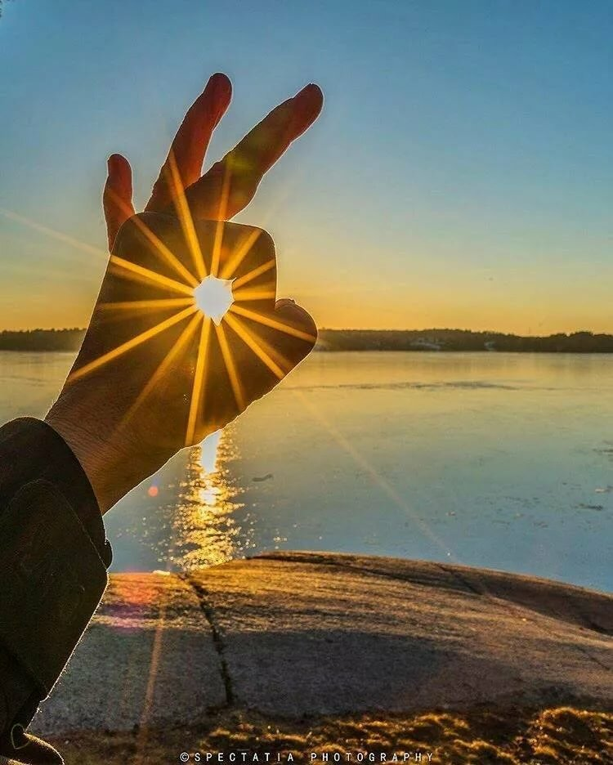
Цель проекта
Развитие познавательного интереса дошкольников к воде, как к объекту неживой природы. Расширение и конкретизация представлений детей о физических свойствах воды; развитие речевой деятельности, интеллектуальной инициативы, приобщение родителей к проектированию и реализации проекта.

Slide 5

Задачи проекта:
1. Способствовать формированию представлений о воде как среде обитания растений, животных, человека.
2. Научить устанавливать сходство и различие свойств воды в разных агрегатных состояниях, дать представление о процессе перехода воды из одного состояния в другое, о процессе конденсации.
3. Подвести к пониманию круговорота воды в природе, механизма конденсации.
4.Раскрыть понятие о водной системе на нашей планете, об отрицательной и положительной роли человека.
5. Научить разным способам очистки воды.
6. Воспитывать бережное отношение к пресной воде, воспитывать ответственность за сохранность окружающей природы за чистоту водоемов.

Slide 6

Ожидаемые результаты
В результате реализации данного проекта у воспитанников сформируется бережное и экономное отношение к водным ресурсам, овладеют несложными способами экспериментирования с водой.
У детей появятся исследовательские умения, расширится активный и пассивный словарный запас по теме (будут задавать вопросы природоведческого характера, устанавливать причинно-следственные связи).
У детей будет сформированы знания о простейших свойствах воды и о том, как их можно применить в повседневной жизни. Повысится воспитательная компетентность родителей в экологическом образовании дошкольников.

Slide 7
Этапы работы над проектом:
1этап «Организационный»
Дети, наблюдая за дождем, вспомнили о том, что дождь и снег — это разное состояние воды. В результате дальнейшей беседы о воде, дети проявили заинтересованность в дальнейшем знакомстве с физическими свойствами воды, в связи с чем, была поставлена цель и определены задачи проекта.
2 этап «Планирование работы»
Определив интересы детей, был составлен план реализации проекта, создана развивающая среда, разработаны темы и содержание бесед, творческих занятий.
3 этап «Формирующий»
Проведение мероприятий с детьми и родителями по плану проекта.

Slide 8
Этапы работы над проектом:
4 этап «Заключительный»
Подведение итогов, анализ полученных результатов.
Методы:
-наблюдения;
-беседы с детьми о воде;
-чтение художественной литературы;
-рассматривание иллюстрации;
- самостоятельная художественно – эстетическая деятельность;
-заучивание стихотворений;
- отгадывание загадок;
-проведение физ. минуток; пальчиковых, подвижных и дидактических игр;
- оформление фотовыставки;
- составление кроссворда по данной теме;
Проведение мероприятий с детьми и родителями по плану проекта.

Slide 9
Ход проекта:
1. Постановка проблемы, вхождение в игровую ситуацию (можно ли прожить без воды);
2. Обсуждение проблемы, принятие задачи: - Кому нужна вода? - Кто живёт в воде? - Где в природе встречается вода? Поэтапное решение проблемы: Цель: Определить уровень первичных представлений детей о природе, природных объектах;
3.Проведение темы по всем образовательным областям;
4.Экспериментальная деятельность. Викторина «КАПИТОШКИНЫ ЗАБАВЫ»;
5. Развлекательное мероприятие на открытом воздухе: «Путешествие мореплавателей»;
6. Выставка работ детей;
7. Практическая деятельность: «Нужна ли вода растениям?».

Slide 10
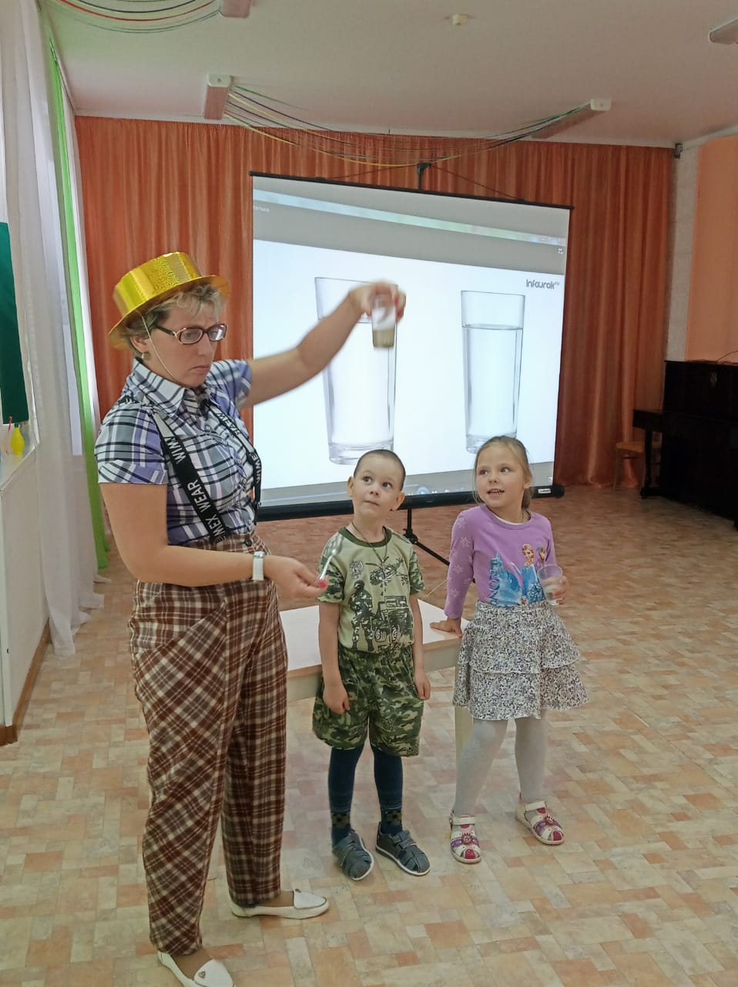
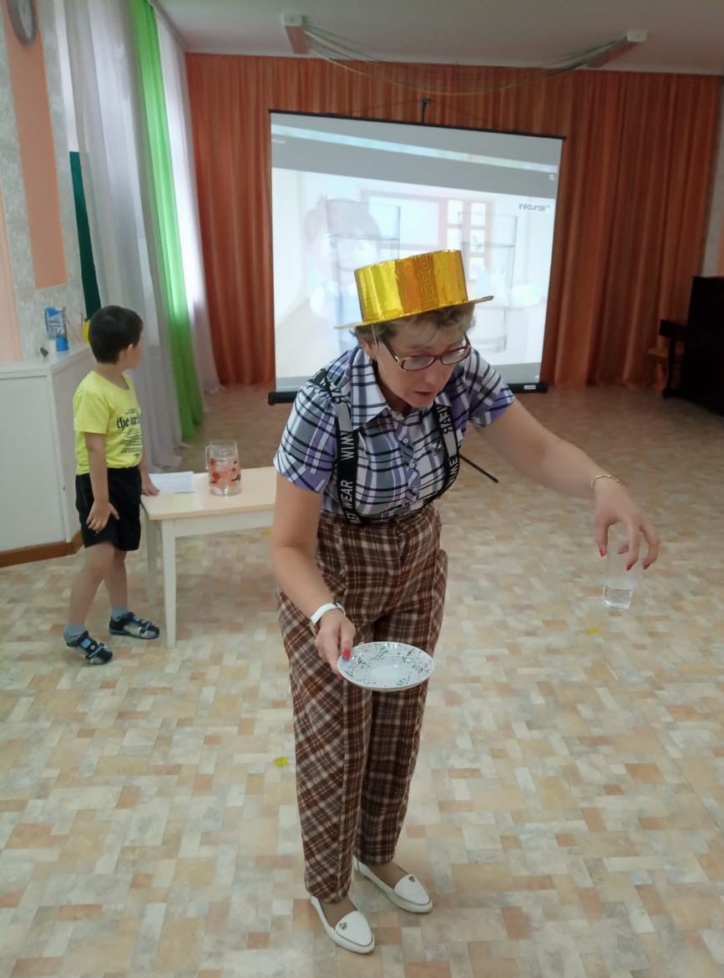
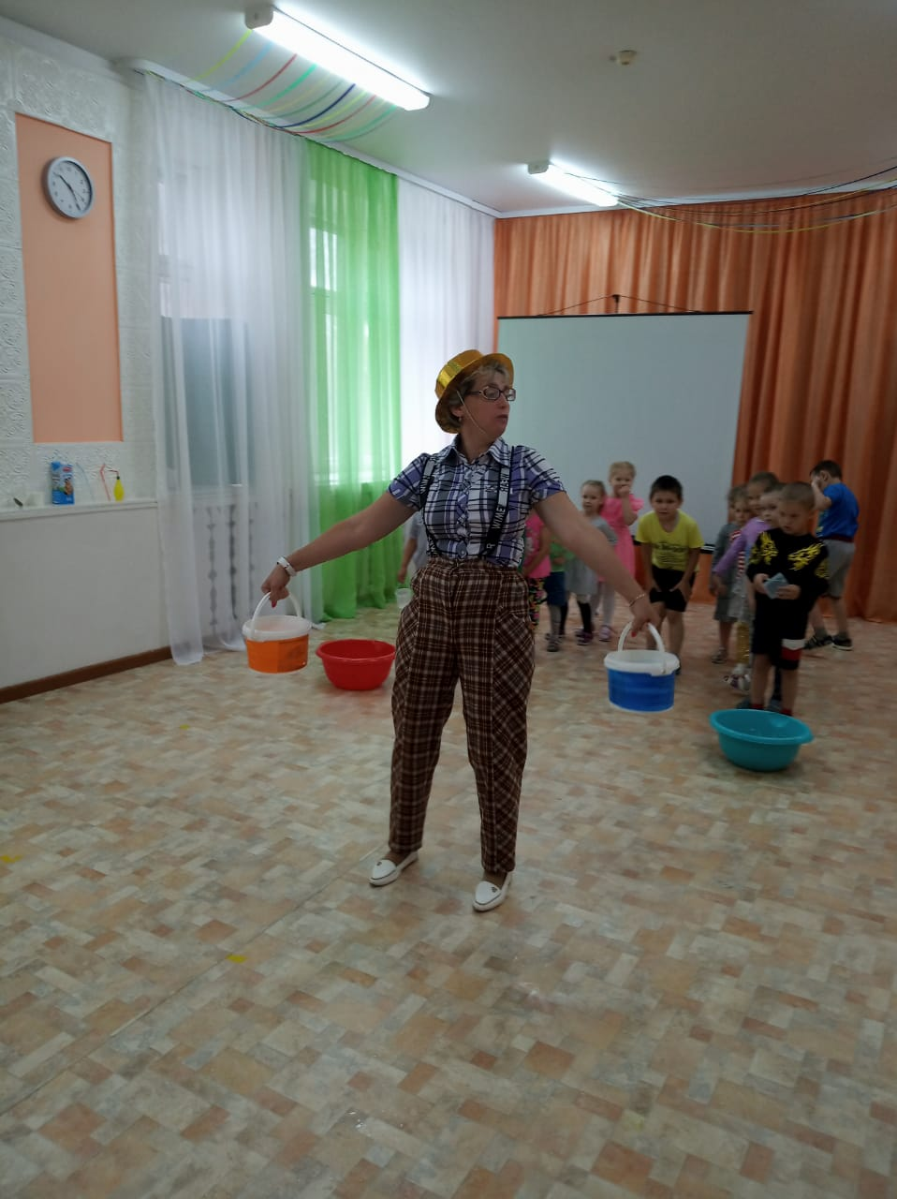
Викторина «Чудесное превращение воды»

Slide 11
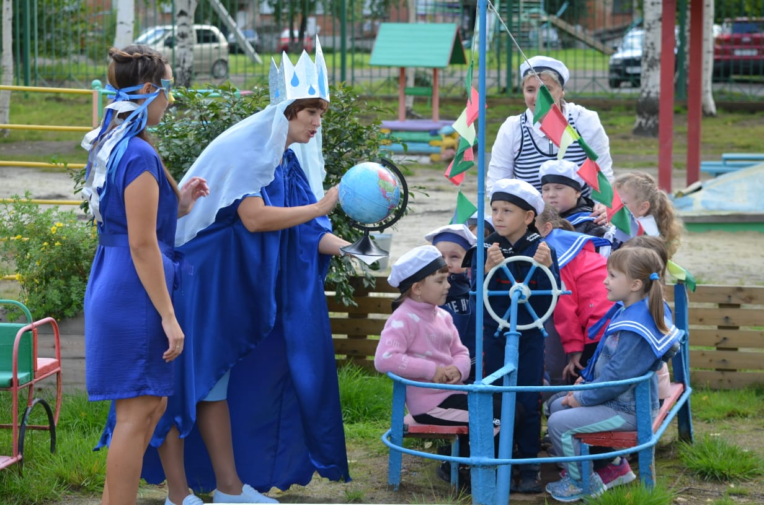
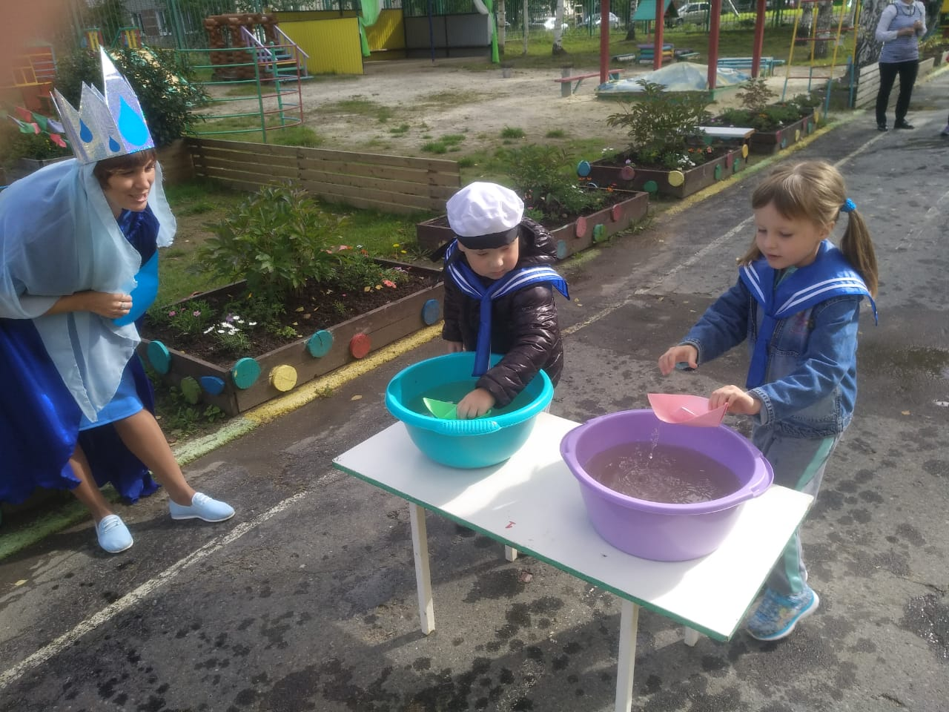
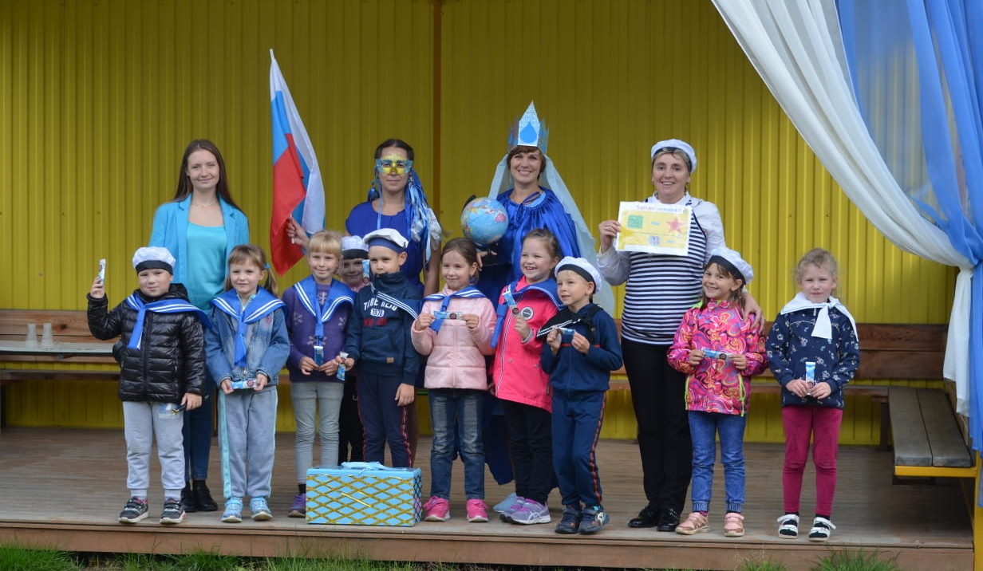
Развлекательное мероприятие на открытом воздухе: «Путешествие мореплавателей»

Slide 12
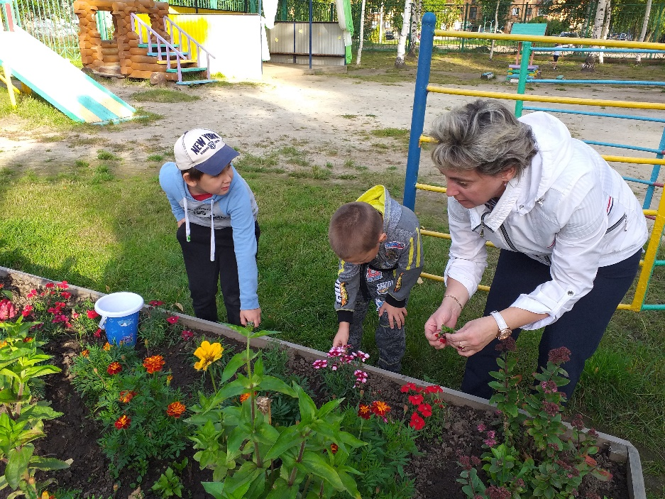
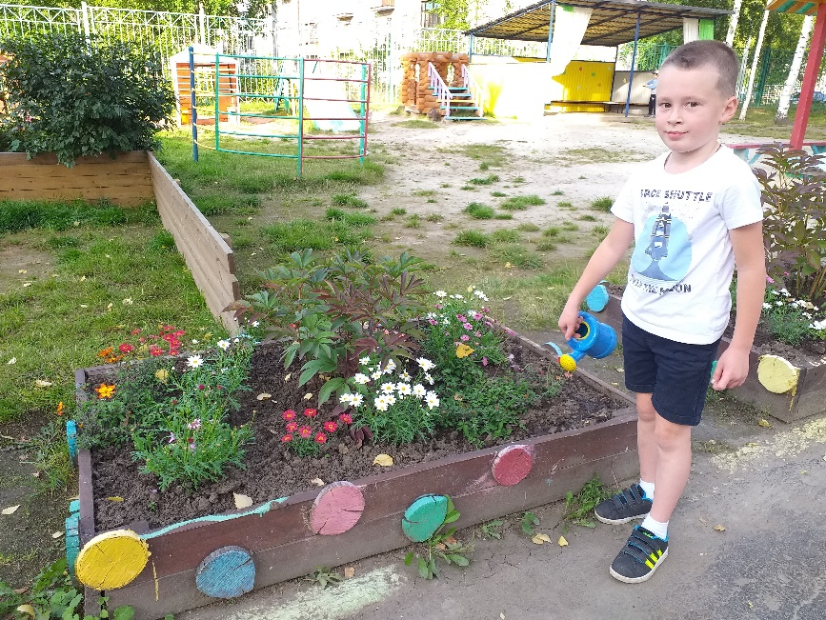
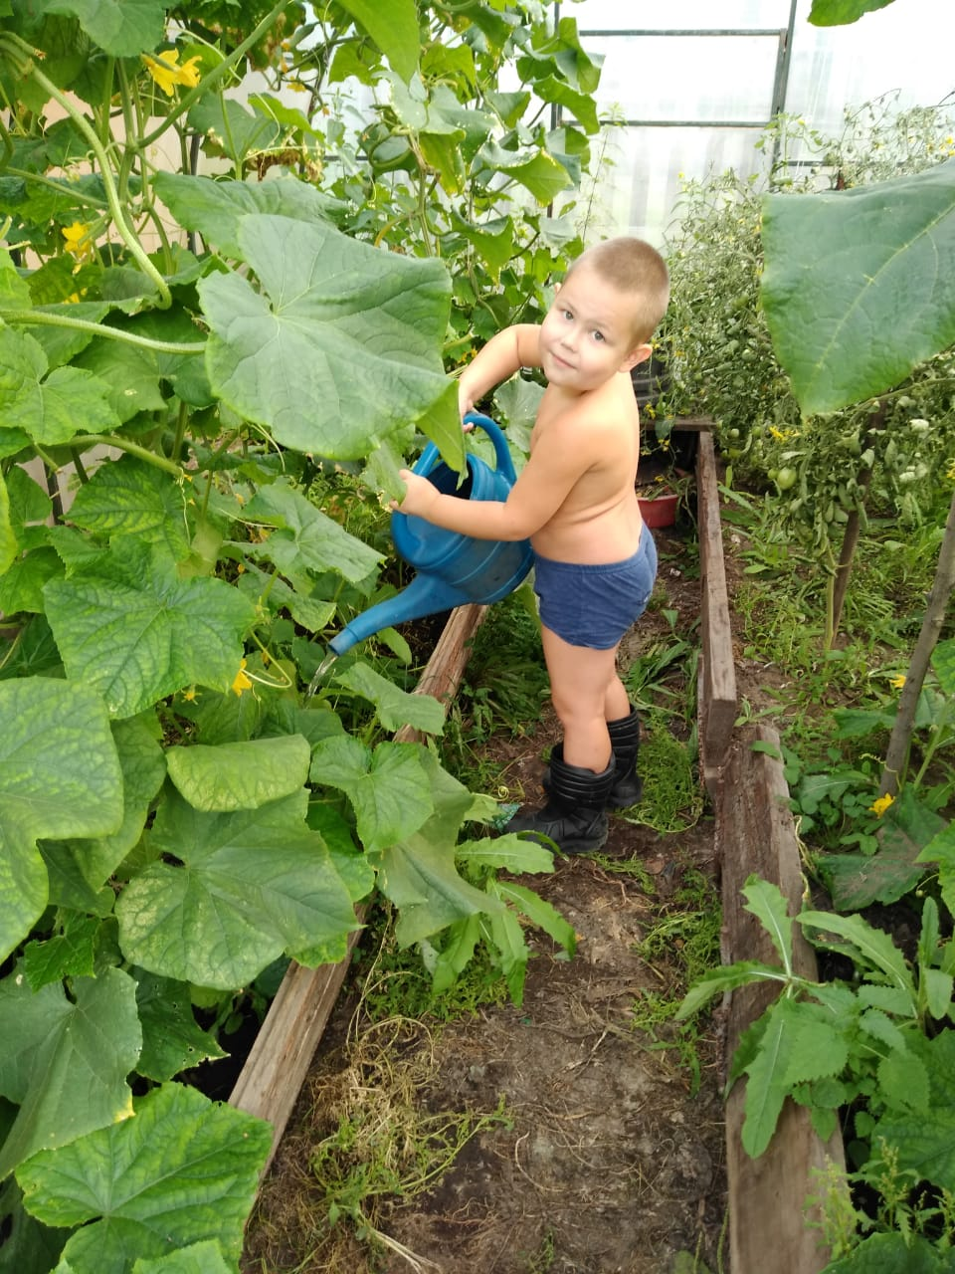
Практическая деятельность:
«Нужна ли вода растениям»

Slide 13
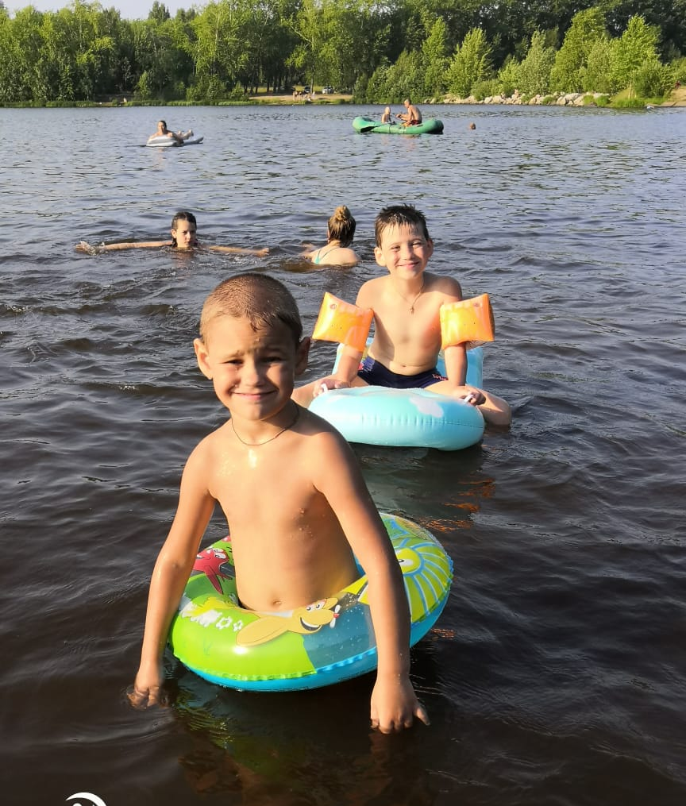
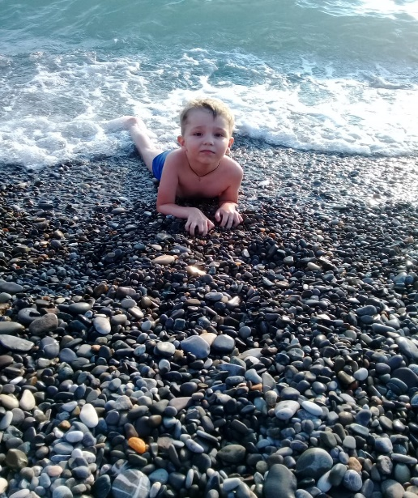
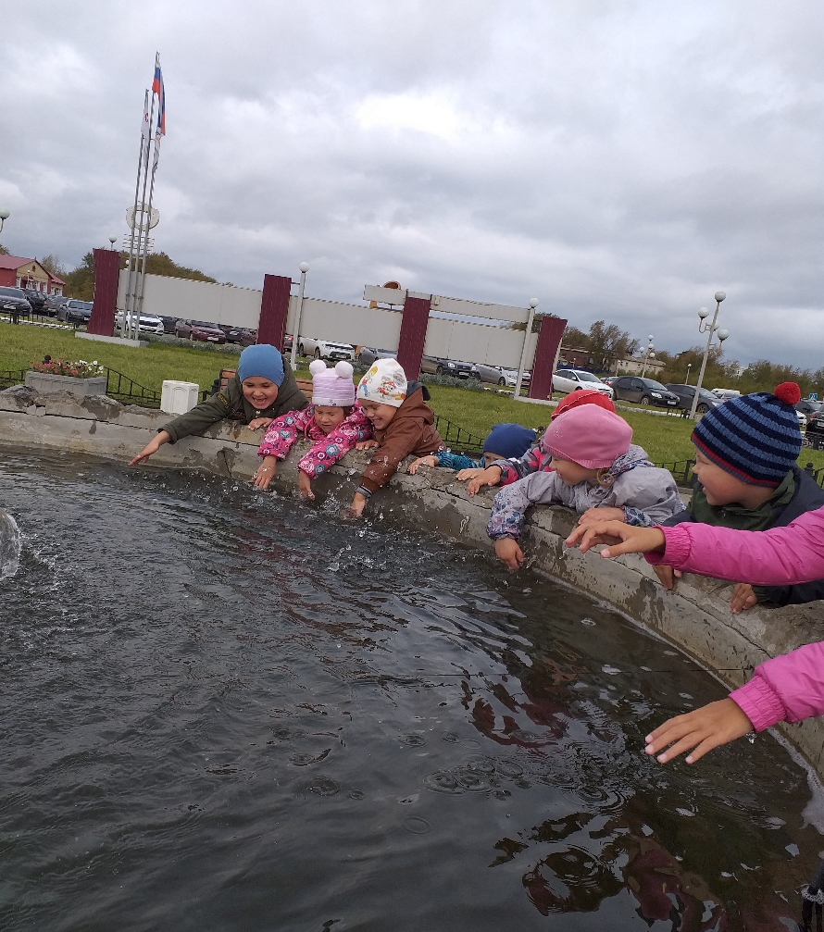
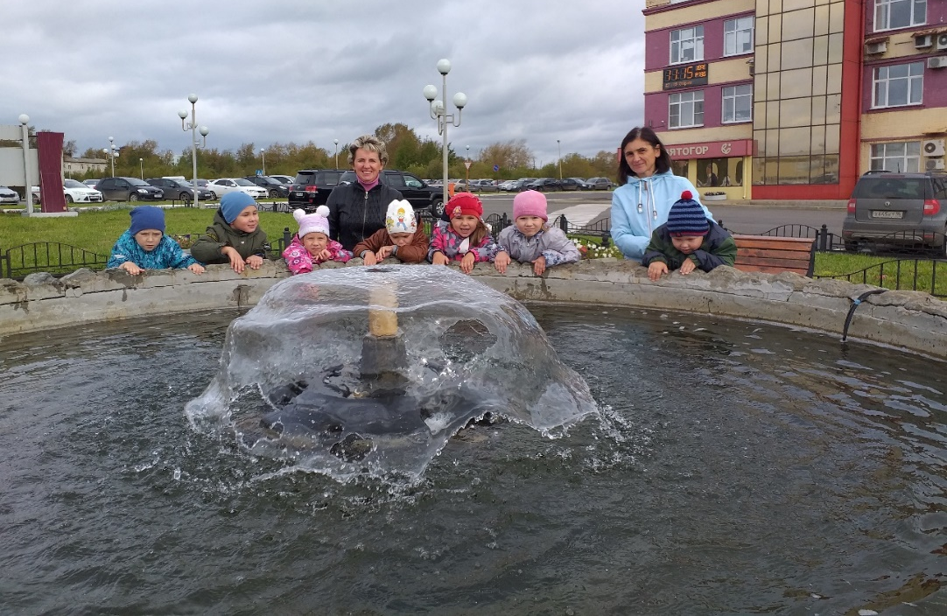
Фотовыставка:
«Красота воды в природе»

Slide 14
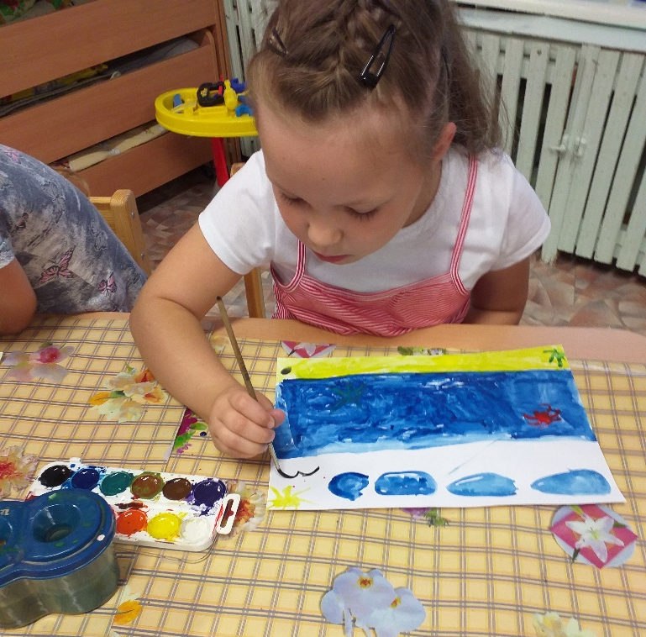
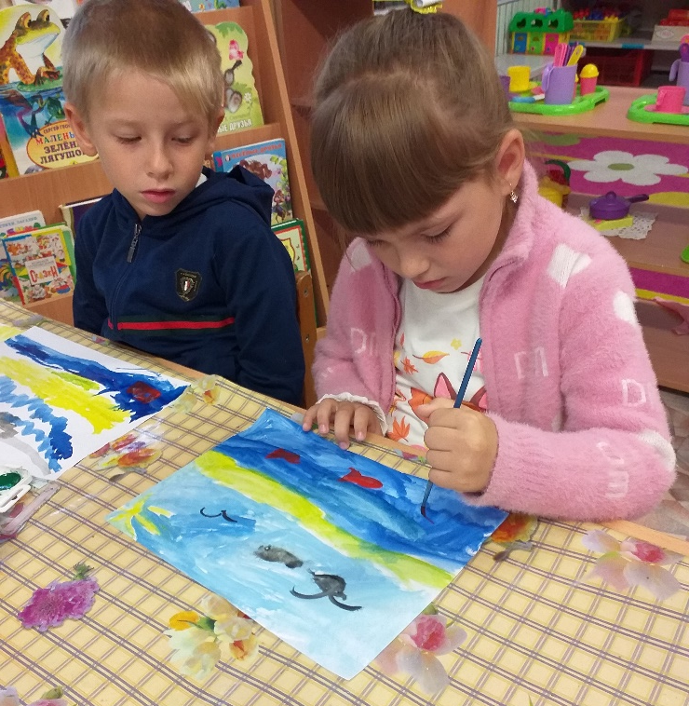
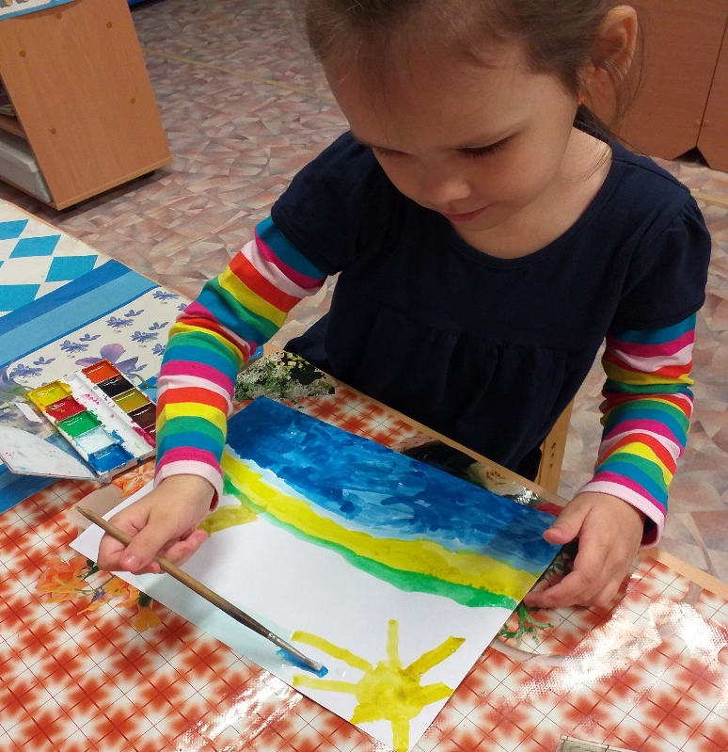
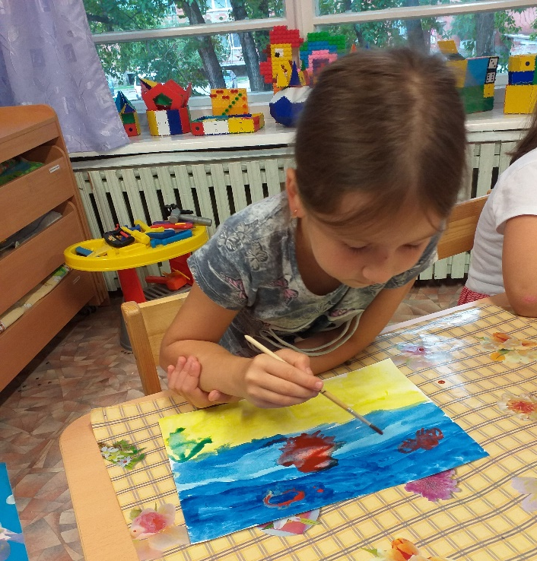
Конкурс рисунков:
«Мы рисуем воду»

Slide 15
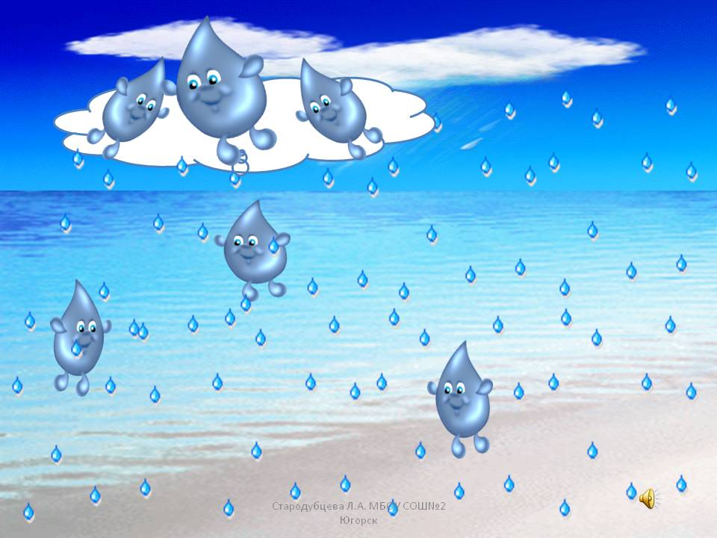
Заключение
Вода — основа жизни на Земле,
Она необходима всем вокруг:
Растениям, животным, человеку,
Расходуй ее бережно, мой друг!
В ходе проекта ребята сделали множество открытий, научились делиться с педагогами и другими детьми разнообразными впечатлениями, устанавливали причинно-следственные связи между явлениями окружающего мира, сопереживали героям книг и мультфильмов.
Работа по внедрению проектной деятельности предполагает приобретение богатейшего опыта, дает удовлетворение всем участникам проектировочного процесса, реальный результат.

